Slide 1



闲门向山路，深柳读书堂
学史小筑工作室（初中）出圈课件炼成记
主讲人：张梦鸽

Slide 2
目录
CONTENTS
01
“野生”工作室简介
02
备课流程及要求
03
“鸽主”的磨课日常
04
写给未来的我们

Slide 3
一、“野生”工作室简介

Slide 4


《阙题》
[唐].刘眘虚
道由白云尽，春与青溪长。
时有落花至，远闻流水香。
闲门向山路，深柳读书堂。
幽映每白日，清辉照衣裳。

Slide 5

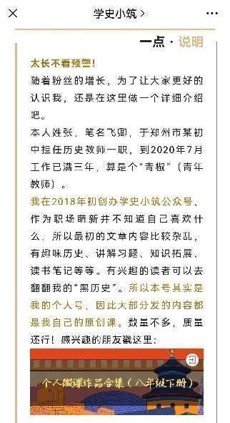


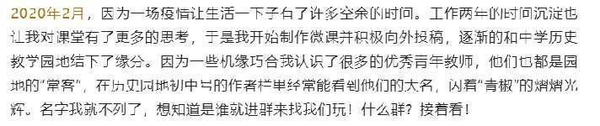
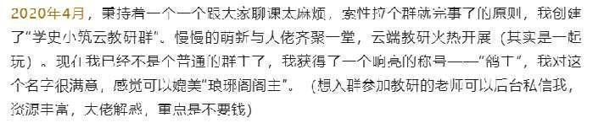
一、“野生”工作室简介·缘起
先后认识曾柯雯老师、檀敏老师、王沐老师、郑桂珊老师、王伦立老师……
组织9期云教研活动，现已升级换代为“历史教师发展共同体”。

Slide 6


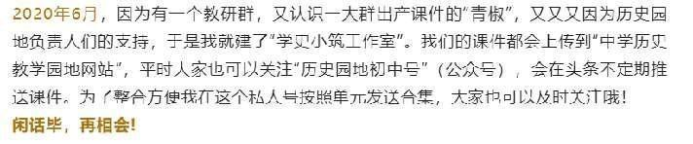
一、“野生”工作室简介·缘起
先后认识曾柯雯老师、檀敏老师、王沐老师、郑桂珊老师、王伦立老师……
组织9期云教研活动，现已升级换代为“历史教师发展共同体”。
成立网络工作室，开始出产初中同步教学课件。

Slide 7
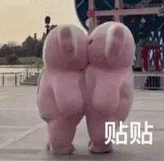
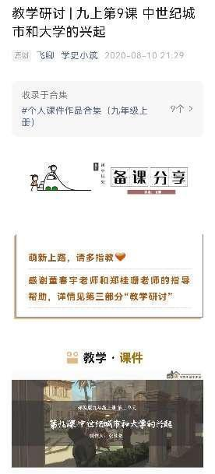
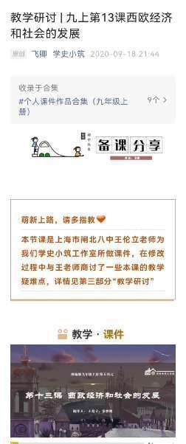
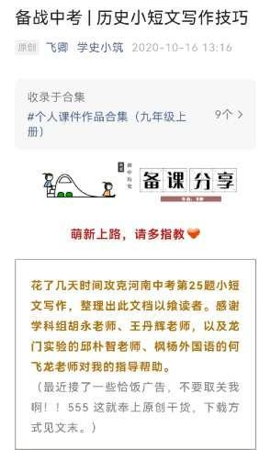
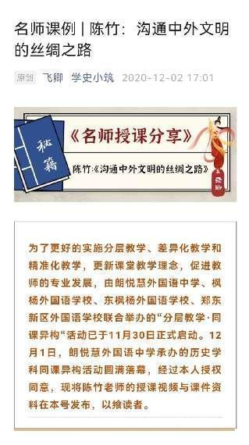
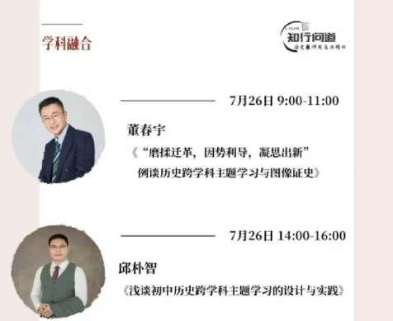
“野生”教师养成记之——与你“心仪”的前辈共同研课

Slide 8

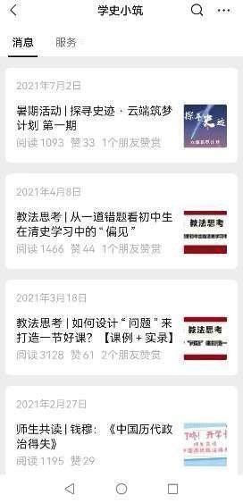
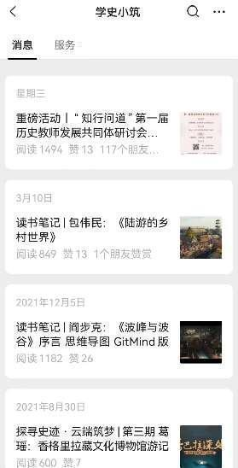
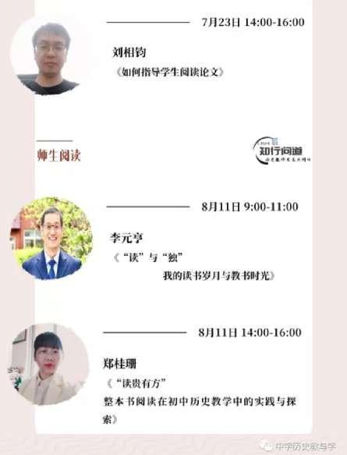
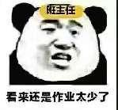
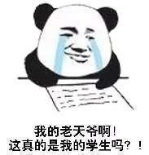
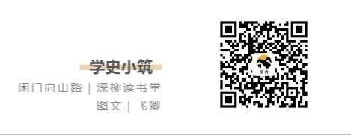
“野生”教师养成记之——多想，多写，开卷有益

Slide 9
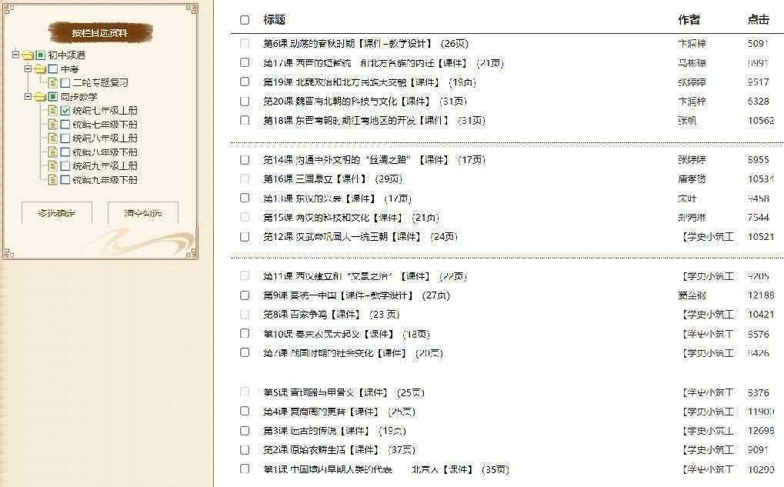

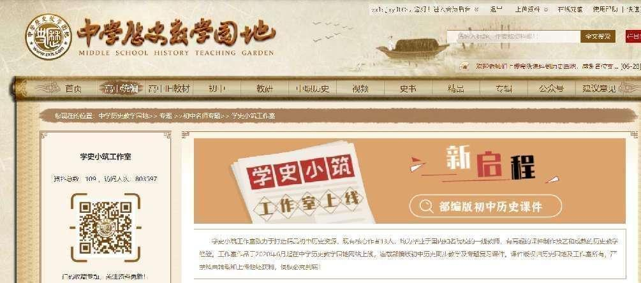




一、“野生”工作室简介·成员
成员：唐孝赟、郑海琳、张婷婷、曾柯雯、檀敏、张媛媛、陈雪仪、蒋梅、卞润梓、窦至钢、宋叶、龚恩园、陈容慧、王沐 、谢康、张梦鸽、王伦立、江晓猴、董春宇、屈冰琪、明媛媛、李德蓉……

Slide 10
二、备课流程及要求

Slide 11

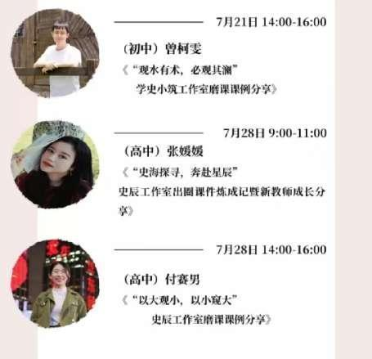
磨课过程分享
确立课题
课标、教科书、教师教学用书
主流著作、专家论文、教学论文
形成框架
制作课件初稿
修改上传

Slide 12

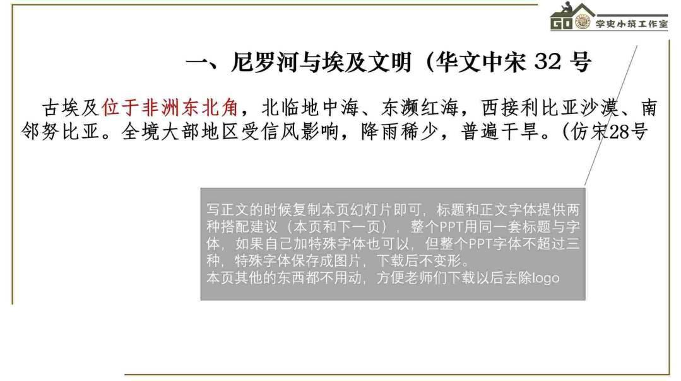
二、备课流程及要求
统一风格 实用性较强，附有配套教学设计

Slide 13
常见的一些教学困惑
A教师：我们学校生源质量一般，学生上课自觉性差、基础弱，对历史学科不够重视。
B教师：平时上课我讲的多，学生参与少，很少有学生能提出实质性的问题。
C教师：日常事务繁多，备课时间少，自己对教材和理论成果研究不足。
一线教学中一些好的做法
A教师：上课时指令清晰，至少带着学生将书本读透，讲到哪里画到哪里。
B教师：给自己制定小目标：每节课至少提问5名同学，每节课必写板书，必有当堂练习。
C教师：引导学生关注单元导言，感悟历史发展的时序性，聚焦时代主题。
D教师：注重挖掘教材的内在逻辑性，对子目与子目、子目与单课、单课与单元之间进行内在逻辑关系建构，使学生在已有经验的基础上，强化对课程的理解。

Slide 14
三、“鸽主”的磨课日常

Slide 15
评价一节好课的多种角度与标准
从教的方面看
教学目标是否明确，是否适宜学生接受；
开发教材的质量，是否易于学生掌握；
手段或方法是否有利于激发学生的学习动机；
学习指导方法是否符合历史学习的特点；
整个教学活动是否让学生感到愉快；
教学技术的运用是否得当，是否有创新的东西；
从教学效果方面看
学生是否获得了所授的知识和技能；
对培养学科能力是否有针对性、实效性；
是否生成了真实问题；
学生的情感、态度是否有所丰富或提高；
……
从学的角度看
学习问题是否有助于提高学生的学习兴趣；
内容组织是否具有新鲜感；
是否促进学生积极思考；
是否促成优化的学习互动；
——于友西、赵亚夫.中学历史教学法[M].北京：高等教育出版社,2017.85
Notes:
评价一节好课的多种角度与标准，但是以下的角度和标准是不可或缺的，念。说到底，这些都源自备课的质量和水平。教师的备课活动集中体现其教学态度，反映其教学能力。我们工作室通常进行的是课时教学，以一课时为单位进行备课，包括制作PPT和撰写教学设计。这在园地的其他教学资源中也是比较少见的。现在教师上课通常都是利用多媒体进行教学，那么PPT设计的质量高低就与教学效果息息相关，接下来我也将选取一些工作室优秀课例，通过以这些课例的打磨过程为例，与各位同行老师共同探讨制作一节好课的具体路径。如有不当之处，欢迎各位老师在互动环节共同研讨。

Slide 16

1.分析教材：“居高临下”“融会贯通”
“居高”，是指教师要学习以历史唯物主义和辩证唯物主义为核心的史学理论，研读历史课程标准，了解历史专家在史学理论方面的研究成果，还要知道优秀教师在历史教学方面的新探索新进展，这样才能“居一个又一个高度”去分析教材。
——凤光宇.技能有道 智慧无限——谈中学历史教师必备的三项教学技能[C].//苏智良、於以传主编.怎样上好历史课.上海教育出版社,2019.30
紧跟课程标准，把握教学方向。（教师可根据学情制定具体的教学目标）
例：七上第5课《青铜器与甲骨文》与七下第5课《安史之乱与唐朝衰亡》二课封面
设计对比
Notes:
对于常规教学而言，只要老师认真研读课程标准和教科室就能够把握教学重点，这是因为教学重点是根据历史课程标准确定的。但是教学难点是教学内容和学生实际情况相联系的产物。有些教学重点同时也是教学难点，比如远离学生经验的历史知识，以理解概念为特征的历史知识。每节课都有重点，是否有难点，何种角度或程度的难点，需要实事求是地认定，不能过于机械或随意。

Slide 17
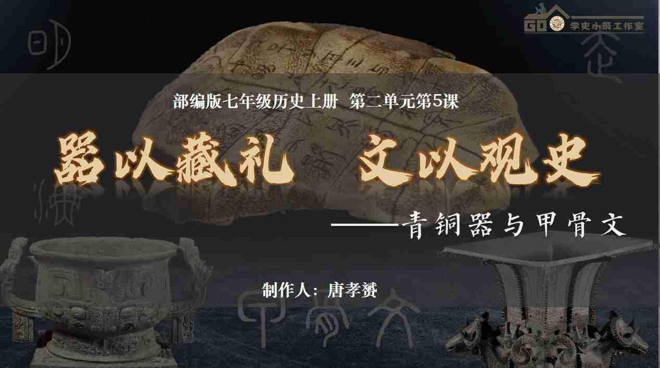

Slide 18
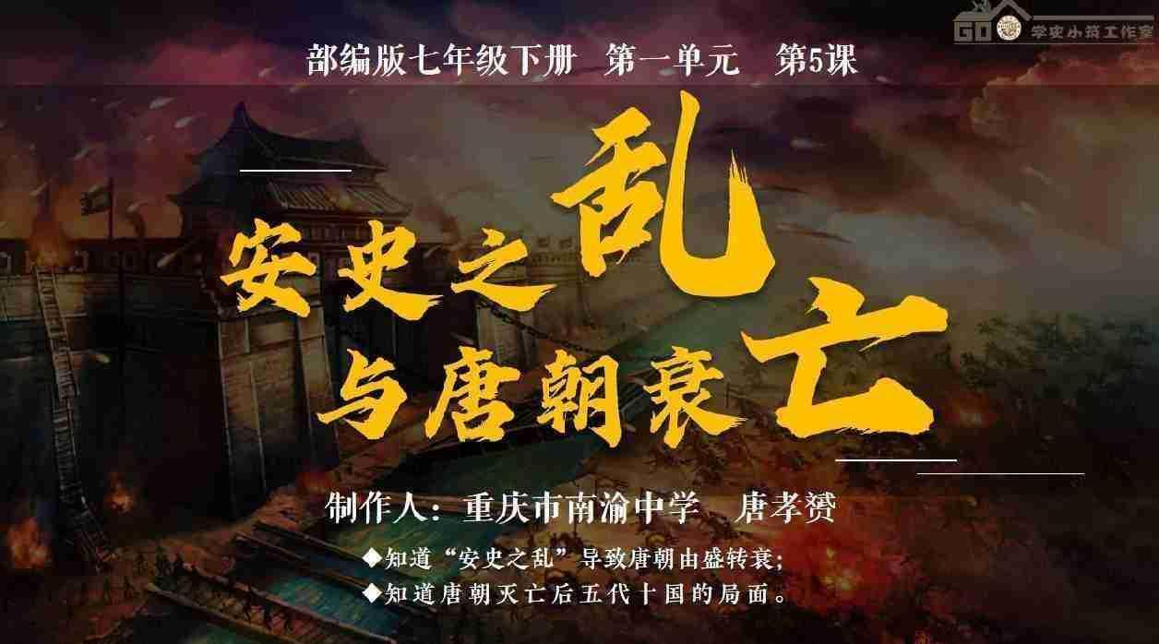
注：2021年所做课件
依据2011年版课标

Slide 19
1.分析教材：“居高临下”“融会贯通”
“居高”，是指教师要学习以历史唯物主义和辩证唯物主义为核心的史学理论，研读历史课程标准，了解历史专家在史学理论方面的研究成果，还要知道优秀教师在历史教学方面的新探索新进展，这样才能“居一个又一个高度”去分析教材。
——凤光宇.技能有道 智慧无限——谈中学历史教师必备的三项教学技能[C].//苏智良、於以传主编.怎样上好历史课.上海教育出版社,2019.30
紧跟课程标准，把握教学方向。（教师可根据学情制定具体的教学目标）
例：七上第5课《青铜器与甲骨文》与七下第5课《安史之乱与唐朝衰亡》二课封面
设计对比
教科书是最为重要的学习资源。
例： 七下第9课《宋代经济的发展》一课中关于“北宋纸币铜版拓片”的探究活动
注：以上三课的制作人为唐孝赟老师
Notes:
对于常规教学而言，只要老师认真研读课程标准和教科室就能够把握教学重点，这是因为教学重点是根据历史课程标准确定的。但是教学难点是教学内容和学生实际情况相联系的产物。有些教学重点同时也是教学难点，比如远离学生经验的历史知识，以理解概念为特征的历史知识。每节课都有重点，是否有难点，何种角度或程度的难点，需要实事求是地认定，不能过于机械或随意。

Slide 20
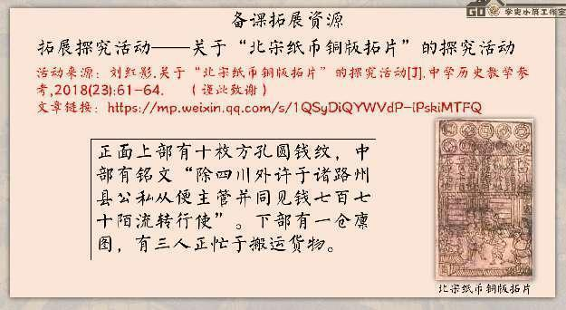
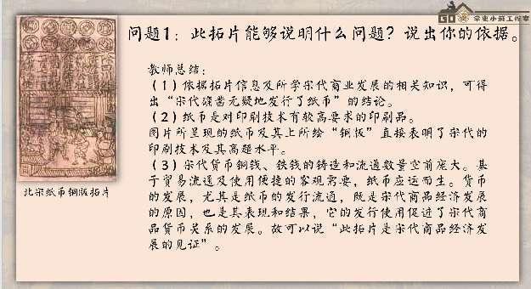
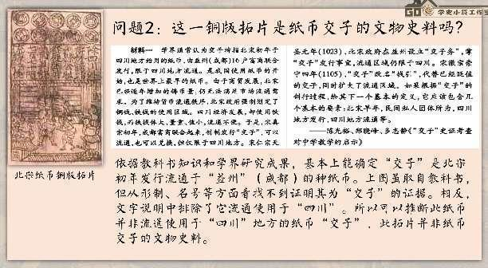
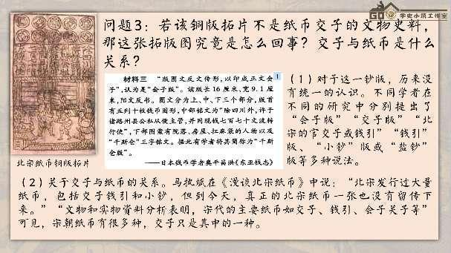


Slide 21
1.分析教材：“居高临下”“融会贯通”
“居高临下”的目的是融会贯通。历史是由一件件已经发生的事件组成，任何历史事件的发生与发展，又与一定的历史原因和环境相联系。这种联系有横向的，也有历史发展过程中性质相同或相近的事件之间纵向的因果联系。理解历史发展中的线索和内在联系，知道所教学的这课内容在教材中承上启下的作用，还要知道这课内容在历史发展中的地位，把每一课都溶于历史发展的长河中。
——凤光宇.技能有道 智慧无限——谈中学历史教师必备的三项教学技能[C].//苏智良、於以传主编.怎样上好历史课.上海教育出版社,2019.32
打通单元与单元之间的知识脉络，依靠教科书的逻辑组织符合学生学习的教学逻辑。
例：九上第13课 《西欧经济和社会的发展》的备课思考
Notes:
从教材的叙事逻辑看，似乎是依据后果去追溯前因，且囿于篇幅，许多历史细节被减去或者隐藏，致使学生很难观察到某一历史事件的全景。

Slide 22
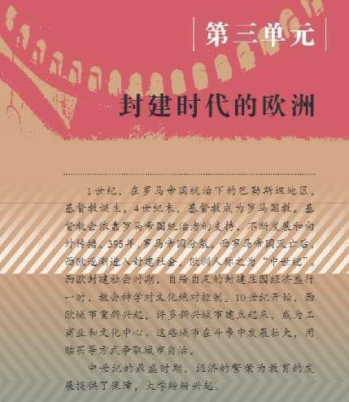
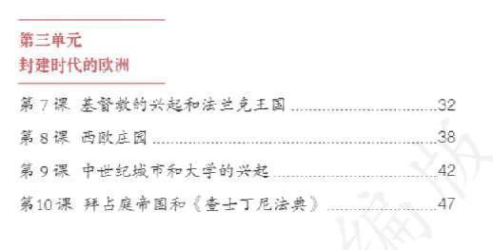

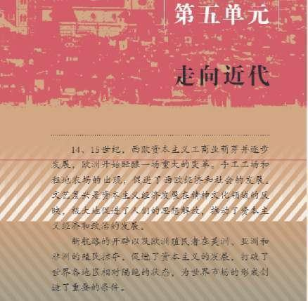
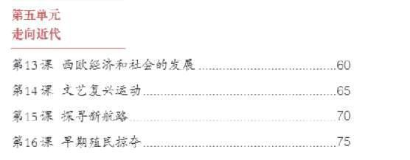

Slide 23
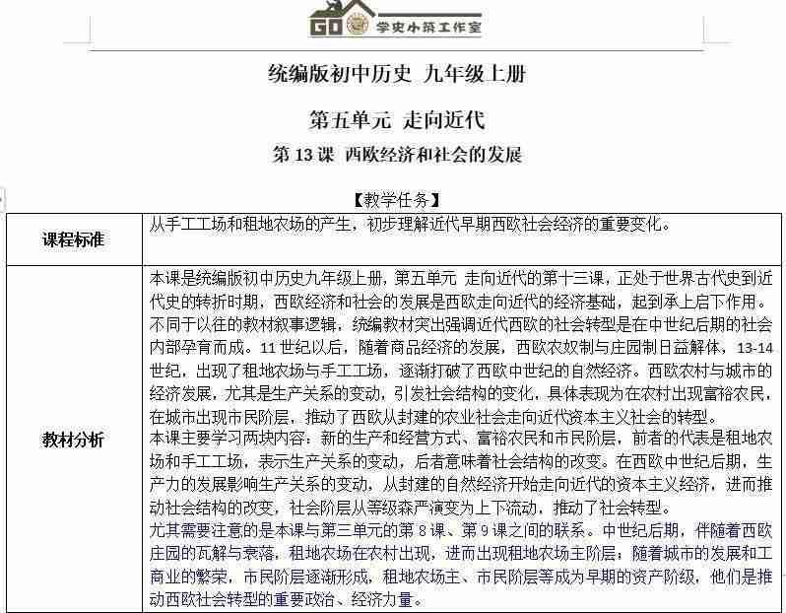
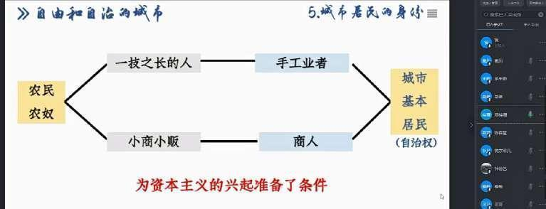
学史小筑云教研第8期，郑老师以货币地租为切入点，提出第8、9、13课的联系程度非常高。

Slide 24
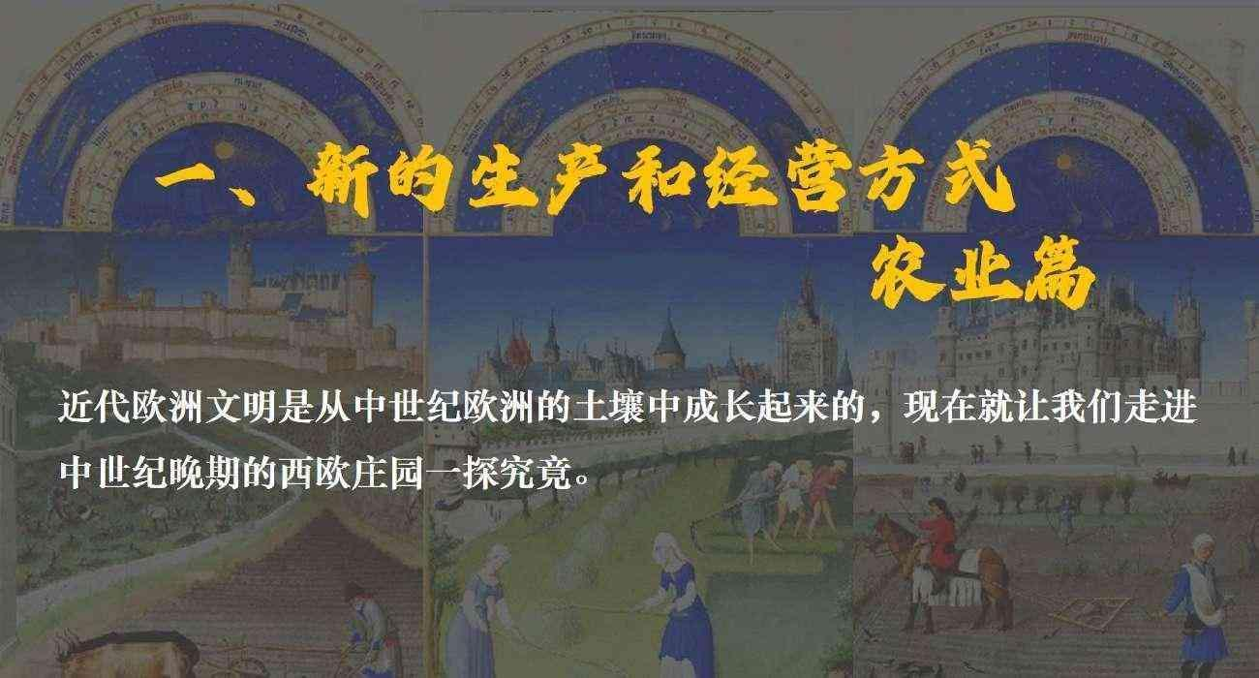
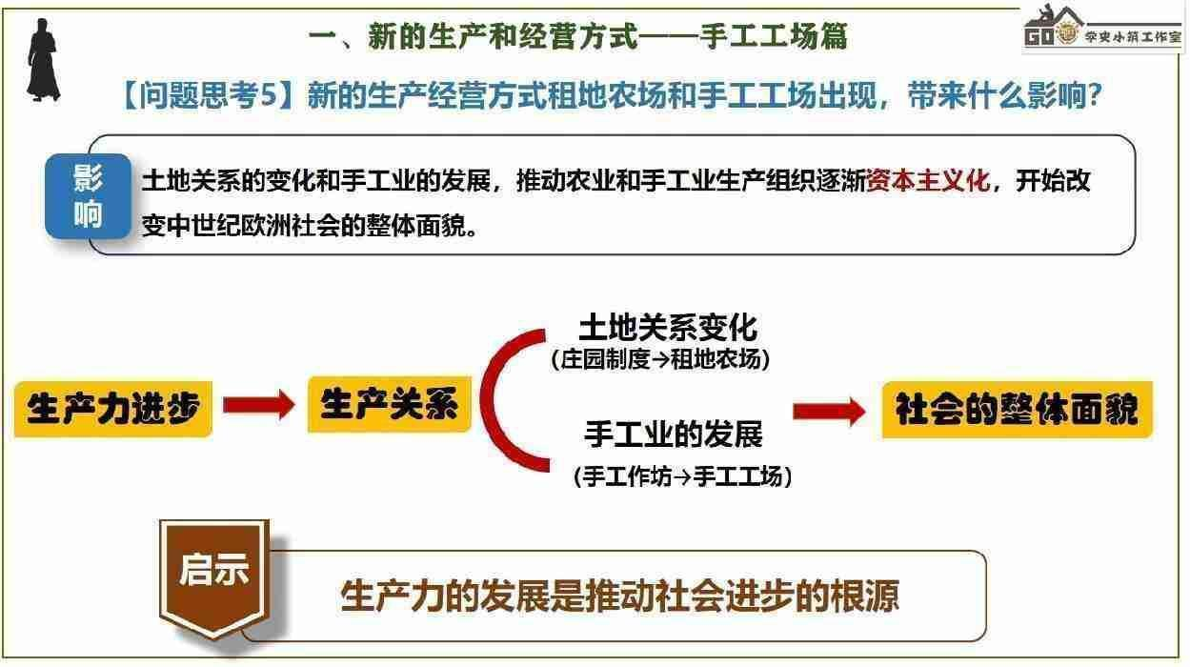
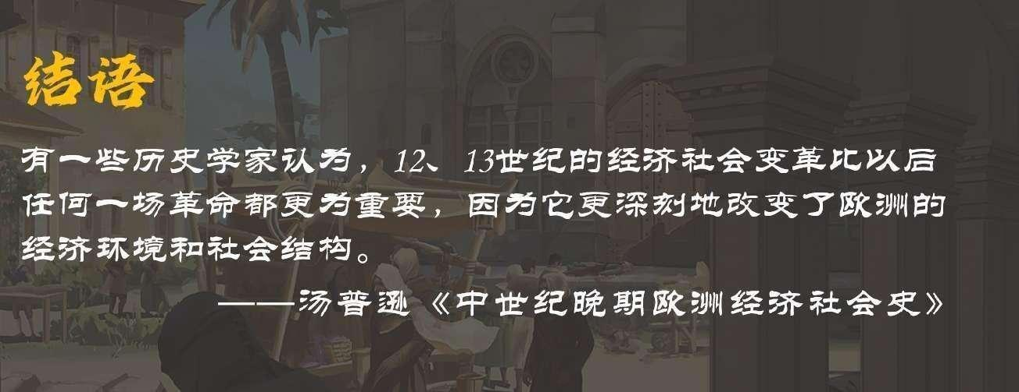

Slide 25
2.过程方法的迁移：抽丝剥茧，授人以渔
“所谓过程方法的迁移性，是指学生通过学习使已有的知识经验与认知结构得以不断延伸并拓展，经由示范、模仿、迁移等路径，最终完成知识或方法的迁移——衍生出新知识，拓展出新方法，即培植其终身的学习力。”
——周靖.怎样上好一堂课？[C].//苏智良、於以传主编.怎样上好历史课.上海教育出版社,2019.26
示范性学习第一步：学会一种“建模方式”
例：七上第8课《百家争鸣》，思考问题：“士阶层是如何崛起的？”
Notes:
示范，模仿，迁移不失为一种有效的学史方法，它2通过教师有目的的示范引领，激发学生模仿的相应行动，最终完成知识或技能学习的方法迁移，进而衍生出新的历史知识，拓展出新的学史方法。最重要的是，通过此类方法的学习与运用，学士对于社会转型，即社会结构是根本性和整体性变迁有了深刻的理解。

Slide 26
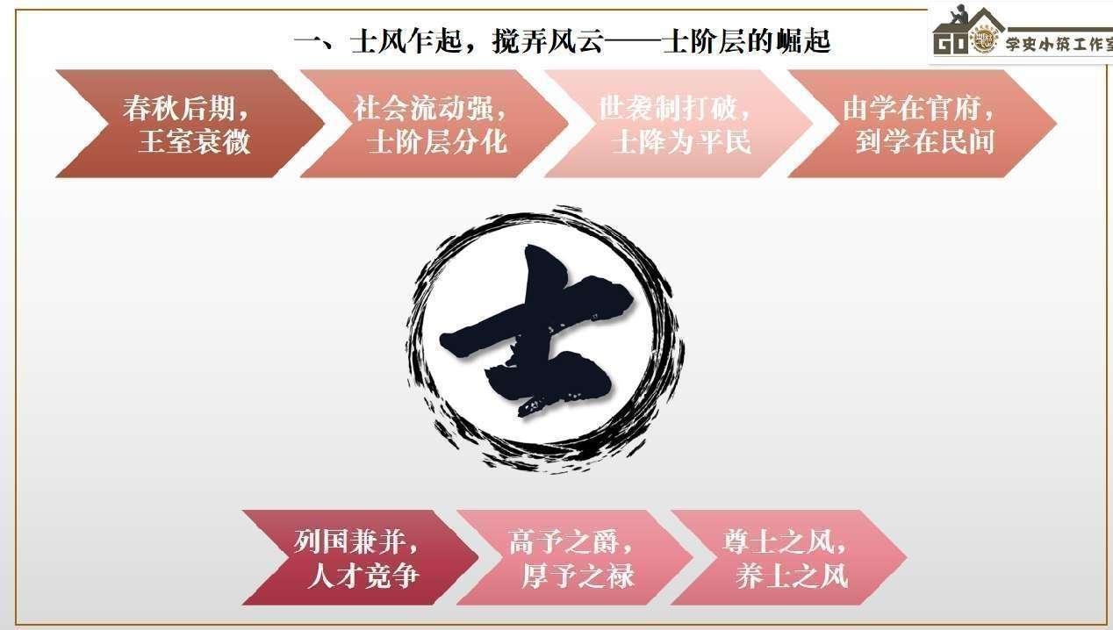
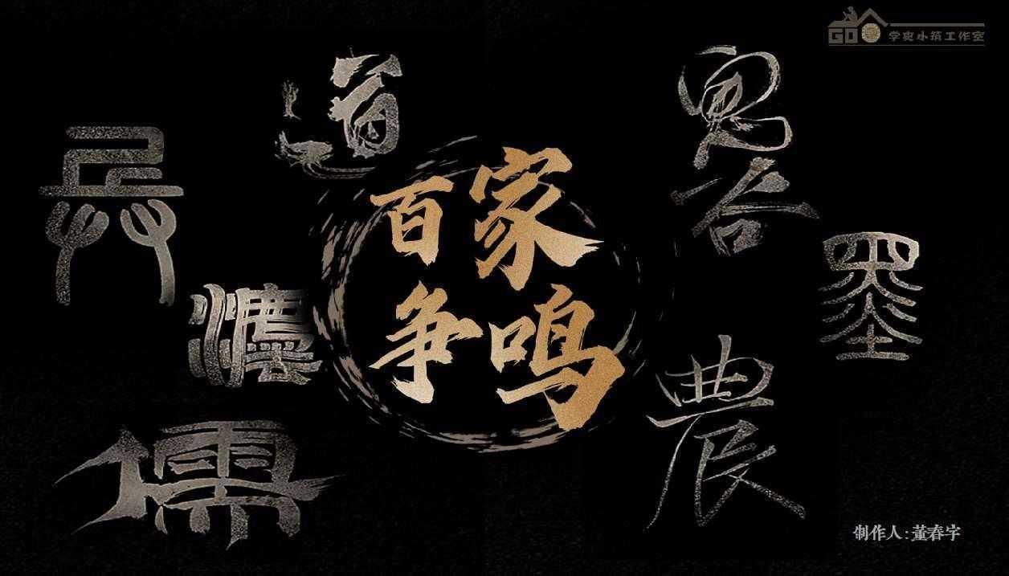

Slide 27
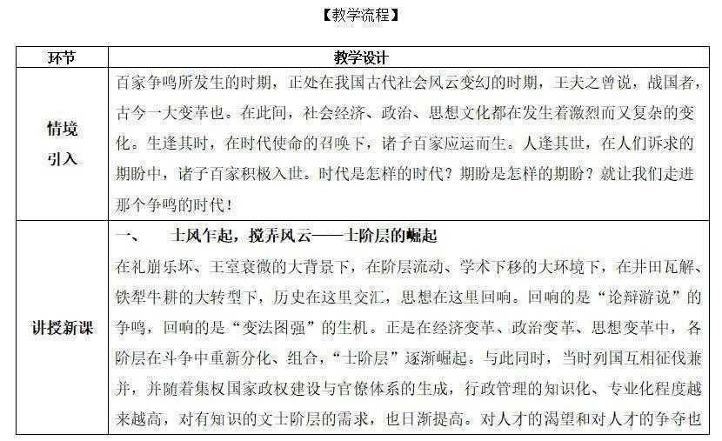
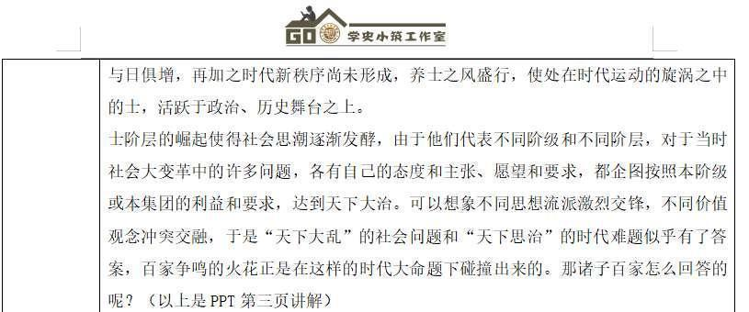

Slide 28
1
生产工具：石器、青铜器 铁器牛耕（私田开垦）
2
权力结构：世卿世禄 任命官员（权力集中）
3
文化教育：学在官府 学在民间（私学兴办）
4
社会秩序：礼乐文明 礼崩乐坏（社会剧变）

Slide 29
2.过程方法的迁移：抽丝剥茧，授人以渔
“所谓过程方法的迁移性，是指学生通过学习使已有的知识经验与认知结构得以不断延伸并拓展，经由示范、模仿、迁移等路径，最终完成知识或方法的迁移——衍生出新知识，拓展出新方法，即培植其终身的学习力。”
——周靖.怎样上好一堂课？[C].//苏智良、於以传主编.怎样上好历史课.上海教育出版社,2019.26
示范性学习第一步：学会一种“建模方式”
例：七上第8课《百家争鸣》，思考问题：“士阶层是如何崛起的？”
示范性学习第二步：尝试以教师的示范路径进行模仿学习
例：九上第9课《 中世纪城市和大学的兴起》，思考问题“中世纪城市和大学兴起的意义”。
Notes:
示范，模仿，迁移不失为一种有效的学史方法，它2通过教师有目的的示范引领，激发学生模仿的相应行动，最终完成知识或技能学习的方法迁移，进而衍生出新的历史知识，拓展出新的学史方法。最重要的是，通过此类方法的学习与运用，学士对于社会转型，即社会结构是根本性和整体性变迁有了深刻的理解。

Slide 30
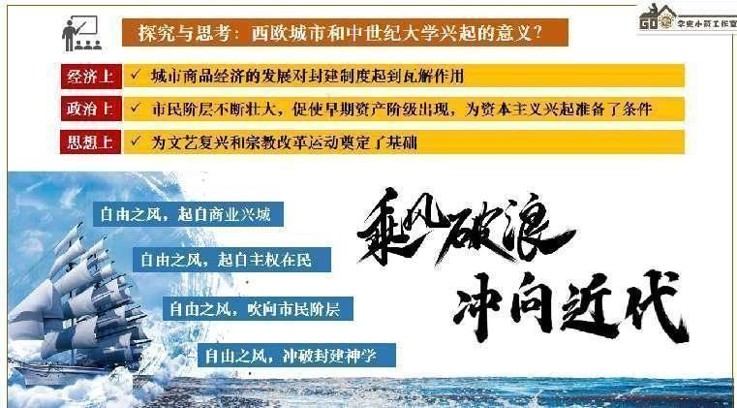
“学生通过教师的示范引领，激发起学习的兴趣，并最终完成知识或技能的迁移，进而衍生出新的历史知识，拓展出新的学史方法。更重要的是，通过此类方法的学习与运用，学生对转型期社会的基本特征，即社会结构的整体性和根本性变迁有了一定的理解，其终身学习力得以发展。”
————周靖.怎样上好一堂课？[C].//苏智良、於以传主编.怎样上好历史课.上海教育出版社,2019.26
Notes:
“从中国古代春秋战国时期的“社会转型”到“西欧社会转型”，在相似的学习情境中，

Slide 31
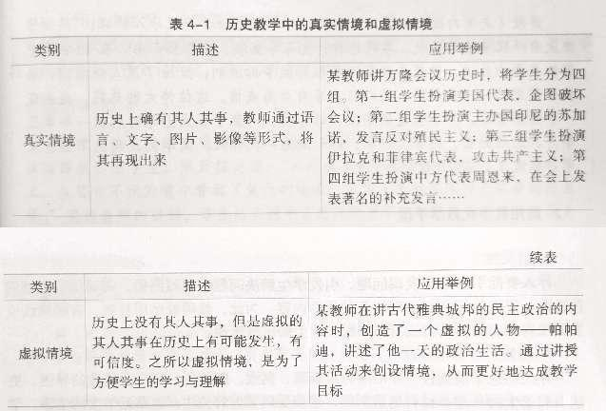

3.创意为王：创设情境，感悟历史
“所谓教学情境，是指教师在教学过程中所创设的情感的、知识的氛围。良好的教学情境能充分调动学生学习的主动性和积极性，启发学生思维，是提高教学有效性的重要途径。”
——于友西、赵亚夫.中学历史教学法[M].北京：高等教育出版社,2017.129
运用数字化教学手段，数字化教学视听并举，图文并茂，形象逼真，直接刺激学生的视听器官，而且能增强教学过程的娱乐色彩，使教学更加直观，更容易把学生带入历史情境之中。

Slide 32
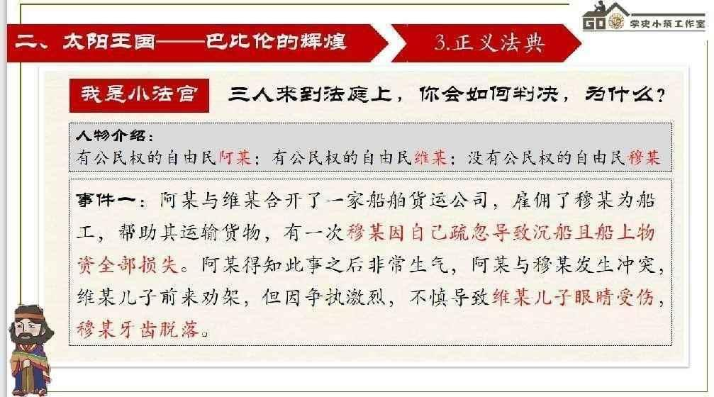
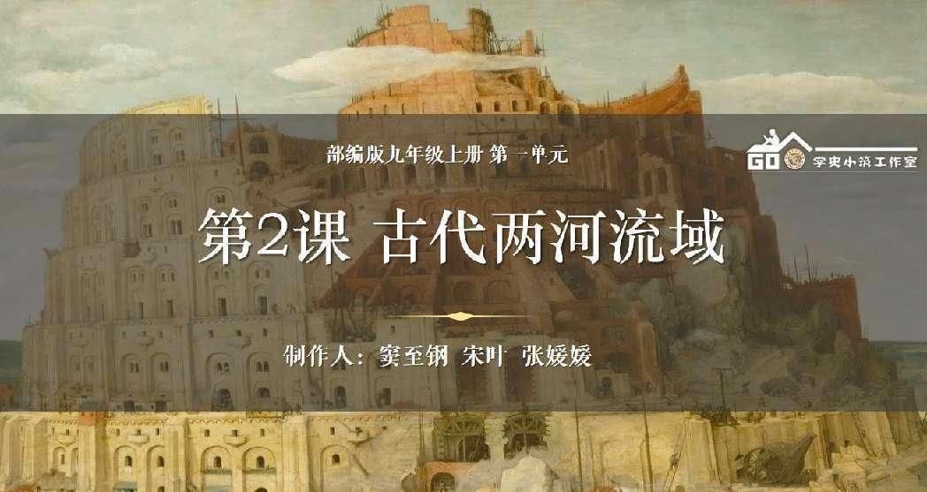
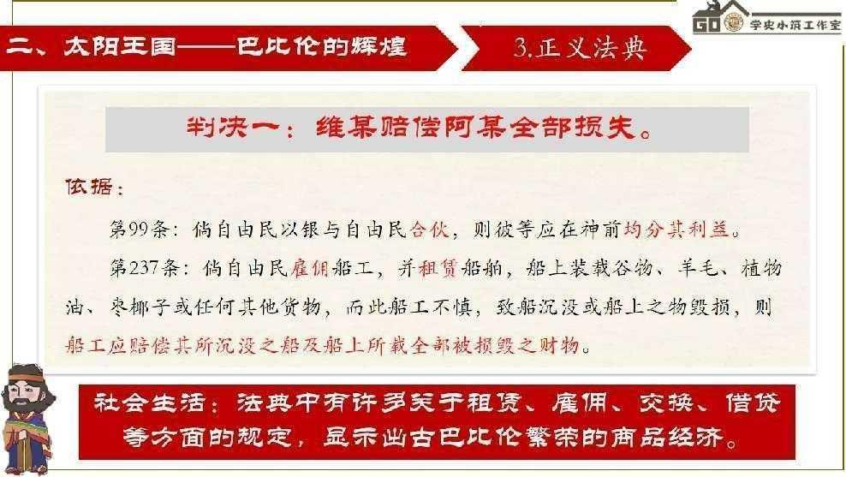
虚拟情境的创设：
例：九上第2课《古代两河流域》探究《汉谟拉比法典》的内容及影响。

Slide 33
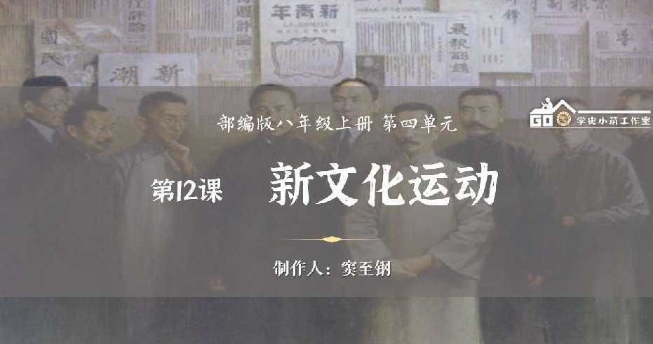
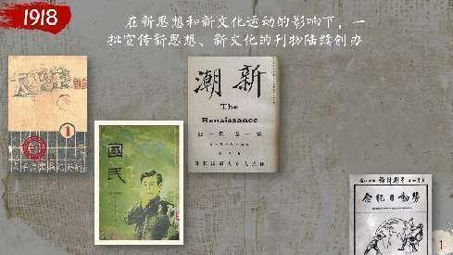
运用数字化教学手段：
例：八上第12课《新文化运动》，根据“数字故事”归纳新文化运动的影响。

Slide 34
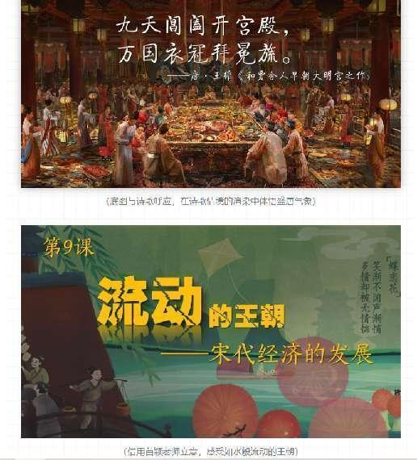
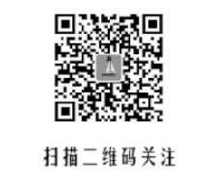
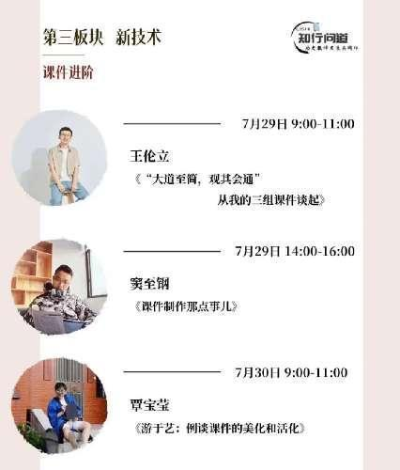
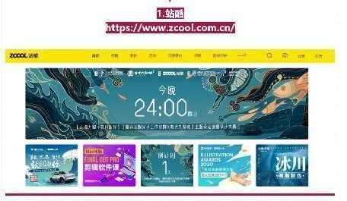
所谓“蒙版”,通俗来讲,就是“蒙在上面的板子”。是突出强调这块板子上面文字的很好方式，具体操作步骤：我们可以找到菜单栏中的插入按钮，然后点击“形状”选择合适的形状，一般来说矩形是最常用的。2.在画布上绘制出矩形。3.调整具体参数。首先单击选中矩形，右击——设置形状格式，然后在工作区右侧找到填充，更改合适的颜色，这个颜色要根据情况而定，选择完颜色后一定要更改合适的透明度。4.调整蒙版的位置和大小+加字搞定。
4.课件美化：精雕细琢，一见倾心
课件封面制作：

Slide 35





Slide 36






Slide 37

4.课件美化：精雕细琢，一见倾心
贴近学生生活的创意导入：
七上第13课《东汉的兴衰》制作人：宋叶

Slide 38






4.课件美化：精雕细琢，一见倾心
贴近学生生活的创意导入：

Slide 39
四、写给未来的我们

Slide 40

人生逆旅不忘来时之路，
学海求索不负生平热爱。
——鸽主
Notes:
徐蓝教授说过：“历史课堂教学通过历史学习，学生要具备比了解一般的历史知识更上位的东西。例如能够像一个历史学家那样去理解历史、架构自己对历史的解释；当学生毕业后，特别是不再以历史的教学与研究为其生涯的时候，以往的历史学习留给他/她什么样的思维品质、能力、情感、态度、价值观能够使他们终身受用，并能够带给他们成功的人生。”

